Slide 1
我眼中的Java集合
2018-08-30

Slide 2
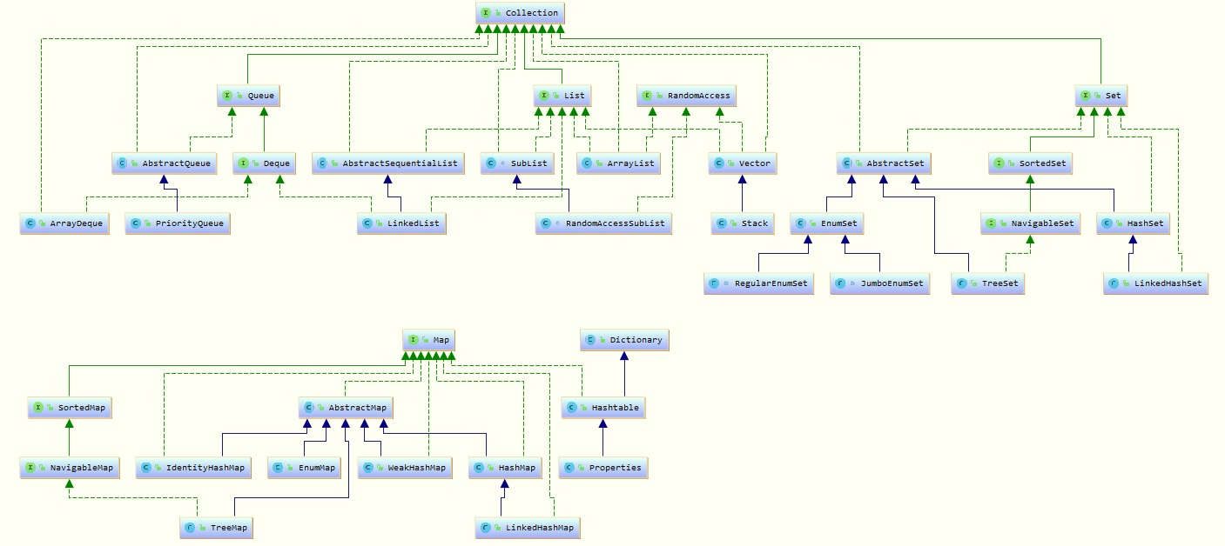
Java集合框架类图

Slide 3
常见的集合
1、List集合
1、ArrayList
2、Vector
3、LinkedList
2、Set集合
1、HashSet
2、TreeSet
3、Map
1、HashMap
2、Hashtable
3、TreeMap

Slide 4
List集合
1、ArrayList: 线程不安全，底层是数组
1、既然底层是一个数组，那么为什么可以一直往里面放东西？
2、ArrayList list=new ArrayList(10);
list.add(“1”);
list.add(“2”);
list.add(1,”3”);
这时候list的顺序是什么样的？
3、List的遍历
Notes:
1、数组和ArrayList的区别?
2、List的常用的方法，add(),get(),indexOf()(效率较低),contains()方法……
3、arrayList的构造方法，建议使用带初始值的，防止没必要的扩容操作。

Slide 5
List集合
LinkedList：
1、构造方法
2、add()
3、addAll() 循环添加
4、get()
5、remove()
Notes:
链表批量增加，是靠for循环遍历原数组，依次执行插入节点操作。对比ArrayList是通过System.arraycopy完成批量增加的。增加一定会修改modCount。
1、通过下标获取某个node 的时候，（add select），会根据index处于前半段还是后半段 进行一个折半，以提升查询效率
2、删也一定会修改modCount。 按下标删，也是先根据index找到Node，然后去链表上unlink掉这个Node。 按元素删，会先去遍历链表寻找是否有该Node，如果有，去链表上unlink掉这个Node。
3、改也是先根据index找到Node，然后替换值。改不修改modCount。
4、查本身就是根据index找到Node。
所以它的CRUD操作里，都涉及到根据index去找到Node的操作。

Slide 6
List集合
Vector：底层是数组，线程安全
1、大部分和ArrayList相同
2、怎么实现线程安全？
Stack :
1、基于 vector实现
Notes:
简单粗暴，给每一个方法都加上同步的关键字

Slide 7
Set集合
1、HashSet
1、构造方法
2、其他方法
2、TreeSet
1、构造方法
2、用来对对象元素进行排序，保证唯一
Notes:
HashSet 基本和HashMap是一样的，明明是AbstractSet的子类，但是却和Map有密切的关系。具体的我们稍后介绍。
TreeSet存放的对象一定要实现compalbe接口。返回的0，1会影响treeSet中的位置。

Slide 8
Map集合
1、HashMap
1、哈希冲突
2、拉链结构（链表，数组）
3、构造方法（初始化大小，阈值）
4、1.7和1.8的区别:
1、1.8的时候，使用了链表，数组，红黑树。
5、put /get/resize
6、map的遍历
2、Hashtable:
1、和HashMap有啥区别
Notes:
0、最好在白板上画一下结构
1、为什么扩容都是变成原来的2倍？
2、回头再分析HashSet如何保证唯一性
有趣的是，Hashtable的中的t是小写的。

Slide 9
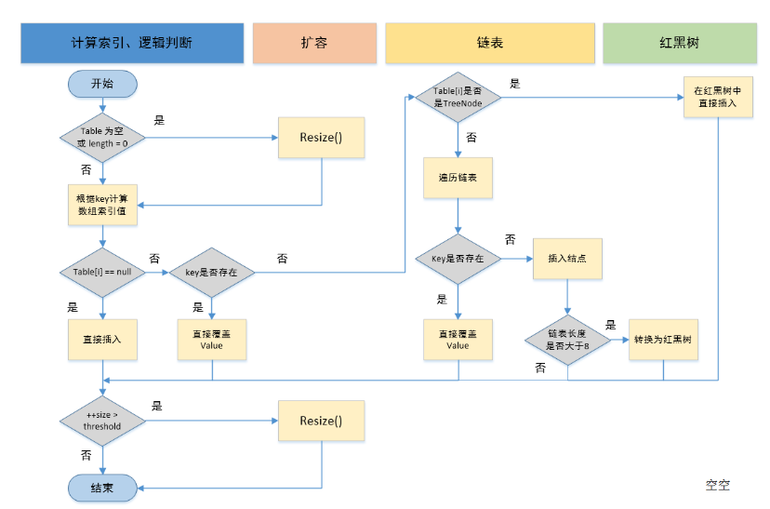


Slide 10
J.U.C中的集合
List集合：
CopyOnWriteArrayList：线程安全的ArrayList
1、CopyOnWrite
2、可重入锁
3、volatile
4、add /remove/get
Notes:
1、广义上的可重入锁指的是可重复可递归调用的锁，在外层使用锁之后，在内层仍然可以使用，并且不发生死锁（前提得是同一个对象或者class），这样的锁就叫做可重入锁
2、synchronized和可重入锁的区别？

Slide 11
J.U.C中的集合
Set集合：
CopyOnWriteArraySet：线程安全的HashSet
1、继承AbstractSet
2、底层依赖copyOnWriteArrayList
Notes:
1、synchronized和可重入锁的区别？

Slide 12
J.U.C中的集合
Map集合：
ConcurrentHashMap：线程安全的HashMap
1、CAS，volatile
2、构造方法
3、put
4、get
5、size
Notes:
1、怎么实现的线程安全。 CAS和volatile

Slide 13
J.U.C中的集合
ConcurrentSkipListMap:线程安全的TreeMap
1、基于跳表实现
ConcurrentSkipListSet：线程安全的TreeSet
2、基于ConcurrentSkipListMap实现
Queue:
1、ArrayBlockingQueue是数组实现的线程安全的有界的阻塞队列。 2、 LinkedBlockingQueue是单向链表实现的(指定大小)阻塞队列，该队列按 FIFO排序元素。 3、LinkedBlockingDeque是双向链表实现的(指定大小)双向并发阻塞队列，该阻塞队列同时支持FIFO和FILO两种操作方式。 4、ConcurrentLinkedQueue是单向链表实现的无界队列，该队列按 FIFO排序元素。 5、ConcurrentLinkedDeque是双向链表实现的无界队列，该队列同时支持FIFO和FILO两种操作方式。
Notes:
1、模板方法

